Slide 1
Homework #8.3

Slide 2
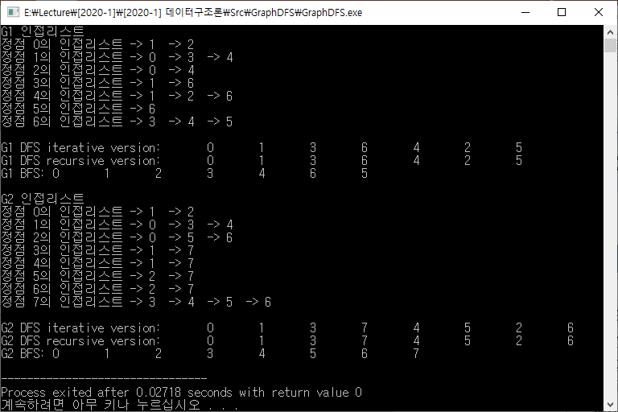
HW#8.3 그래프 탐색 구현
DFS Iterative version & Recursive version 모두 구현
Iterative version 구현시 사용할 스택은 HW5.2에서 작성한 LinkedStack 활용
BFS 구현 : 사용할 큐는 HW6.2에서 작성한 LinkedQueue 활용
ListGraph.h, GraphMain.c 제공
ListGraph.c 완성하여 제출 (프로젝트 파일 제출하지 말 것!!)

